Slide 1
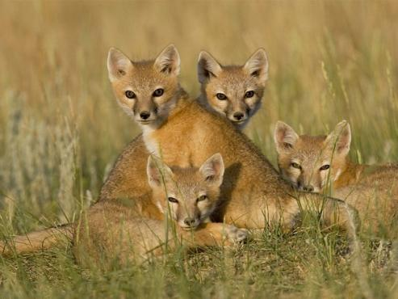
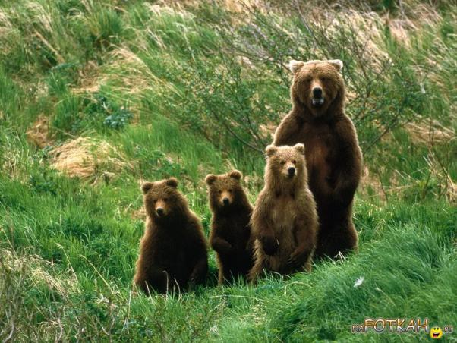
Муниципальное автономное дошкольное образовательное учреждение ЦРР Детский сад № 7 «Сказка»
Проект
«Дикие животные наших лесов»
авторы:
Лунева Е. Д.
Шахбанова А. С.

Slide 2
Актуальность:
Живая природа - это удивительный, сложный, многогранный мир.
От людей во многом зависит многообразие и численность животного мира. Чтобы успешно решать эту проблему, человек должен иметь определённый запас естественно научных знаний.
Первые элементарные представления об окружающем мире, в том числе и о животных организмах, человек получает уже в детстве.

Slide 3
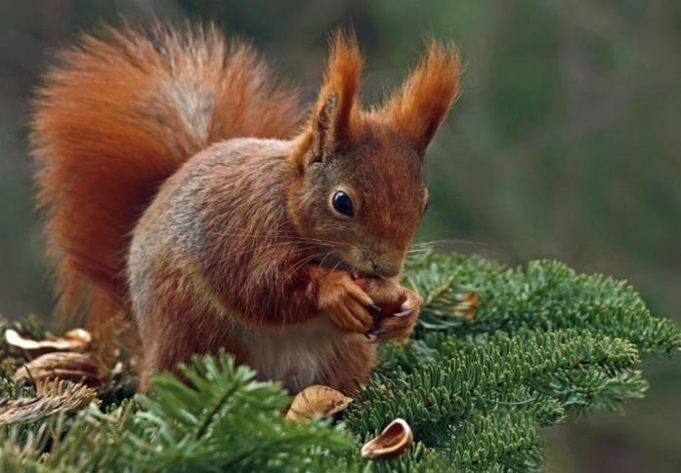
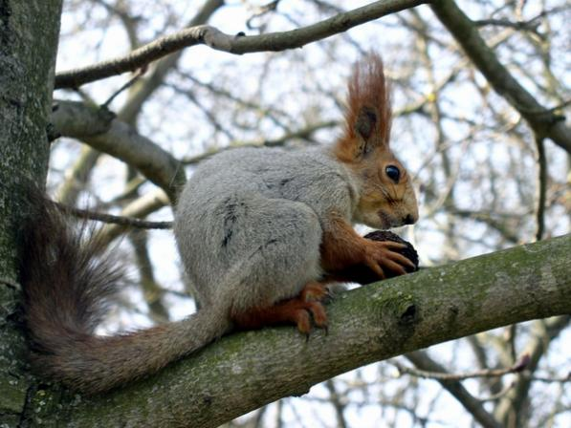
Цель проекта: Формировать представления детей о животных наших лесов, их детенышах, особенностях внешнего вида, повадках, среде обитания.

Slide 4
Задачи проекта:
Обогащать представления детей о многообразии признаков животных наших лесов.
Развивать самостоятельность в процессе познавательно-исследовательской деятельности.
Развивать осторожное и осмотрительное отношение к потенциально опасным для человека ситуациям в природе.
Развивать связную речь через составление описательного рассказа о животных и пересказа художественного текста.
Воспитывать стремление сохранять и оберегать животный мир наших лесов.
Воспитывать культуру общения, слушая рассказы товарищей, не перебивая говорящего.
Активизировать словарь ребенка введением новых слов, понятий.
Воспитывать уважение и любовь к животным леса.

Slide 5
Ожидаемые результаты:
Разработка сценариев совместной непосредственно образовательной деятельности с детьми.
Разработка комплексно-тематического плана.
Подбор произведений художественной литературы о разных животных,
Накопление наглядного, дидактического материала.
Пополнение атрибутами сюжетно-ролевых игр.
Расширение знаний и представлений детей о разных животных.
Воспитания уважительного отношения к жизни диких животных.
Вовлечение родителей в образовательный процесс для реализации задач.

Slide 6
Этапы реализации:
1 этап – подготовительный
Подбор произведений художественной литературы о животных
Подбор иллюстраций на тему «Дикие животные нашего леса».
Создание предметно- развивающей среды для организации сюжетно-ролевых игр.
Оформление родительского уголка: размещение статей, консультации, рекомендации по теме проекта
Разработка комплексно-тематического плана на неделю
Приобретение и изготовление дидактических игр.

Slide 7
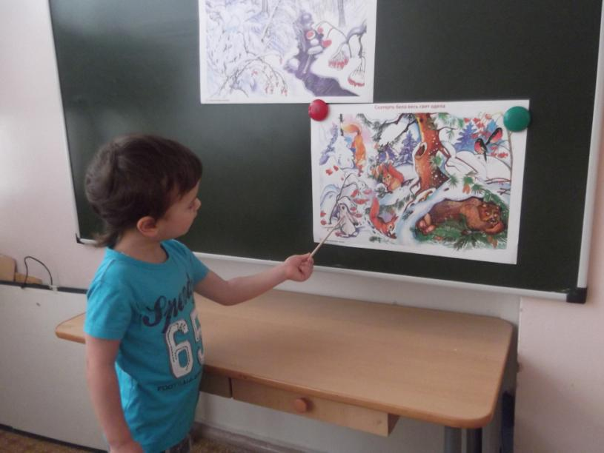
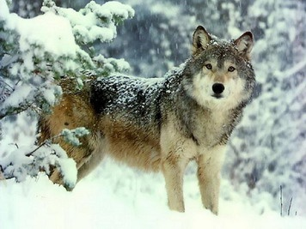
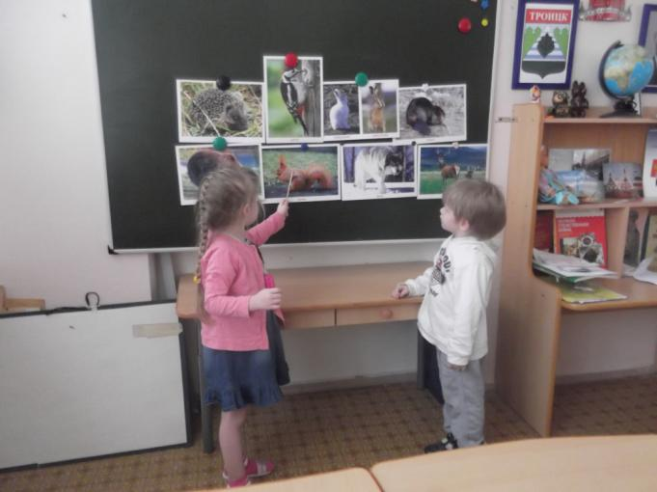
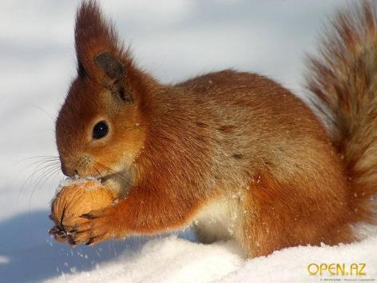

Slide 8
2 этап – основной
Просмотр видеофильма на тему: « Как животные готовятся к зиме?»
Чтение русских народных сказок «Лисичка-сестричка и серый волк», «Хвосты», «Заяц-хваста», «У страха глаза велики», « Заюшкина избушка»,
« Лисичка со скалочкой», рассказы по картинкам «Какие звери в лесу?»
Рассматривание сюжетных картин по теме: « Дикие животные наших лесов»
Сюжетно-ролевые игры: «Зоомагазин».
Кукольный театр «Заюшкина избушка»
Проблемная ситуация «Что делать, если ты заблудился в лесу?»

Slide 9
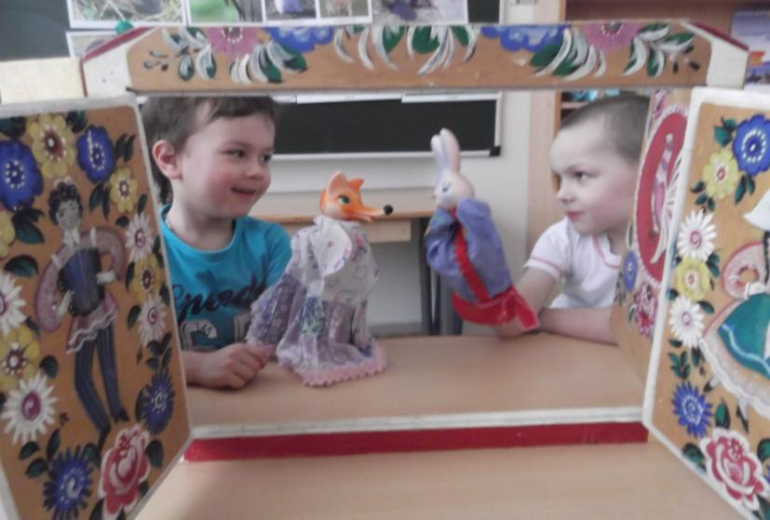
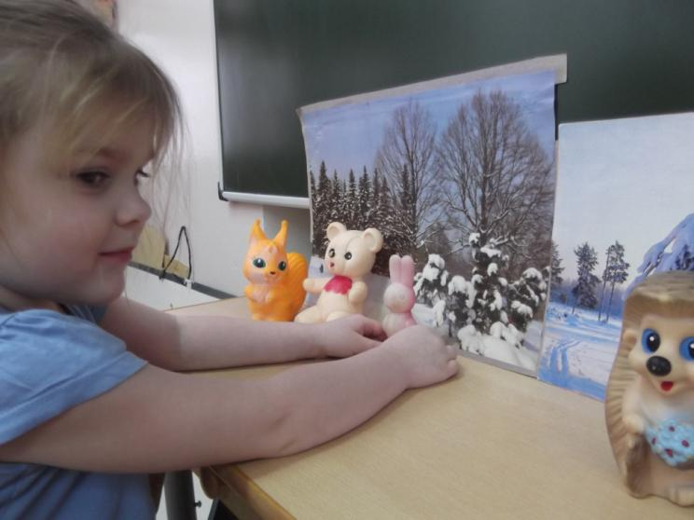
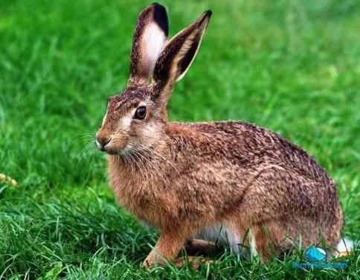
Сказка
«Заюшкина избушка»

Slide 10
Показ слайдов «Животные нашего леса»
Отгадывание загадок- по показу движения «Угадай животное».
Использование пословиц, поговорок, чистоговорок по теме «Дикие животные»
Дидактические игры: «Угадай животное», «Кто как разговаривает»
Ручной труд: аппликация «Мордочка лисы», лепка из пластилина «Мишка косолапый»,
Составление рассказов на тему «Дикие животные»
Пальчиковые игры по теме: «Наш лужок», «Зайчик»
Режиссерская игра с маленькими животными с использованием модели макета леса.

Slide 11
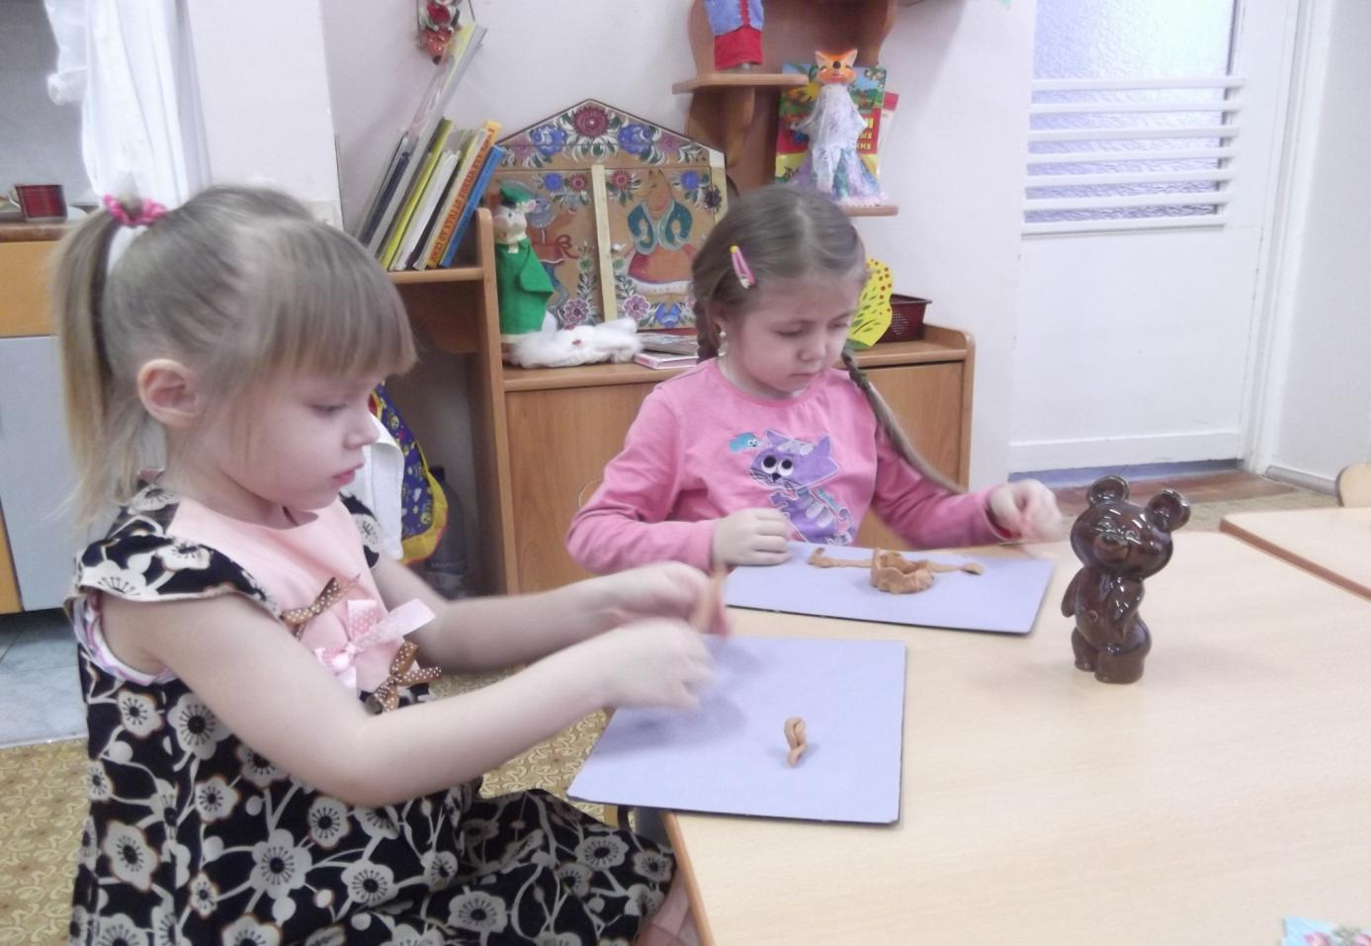
Лепка Мишка косолапый

Slide 12
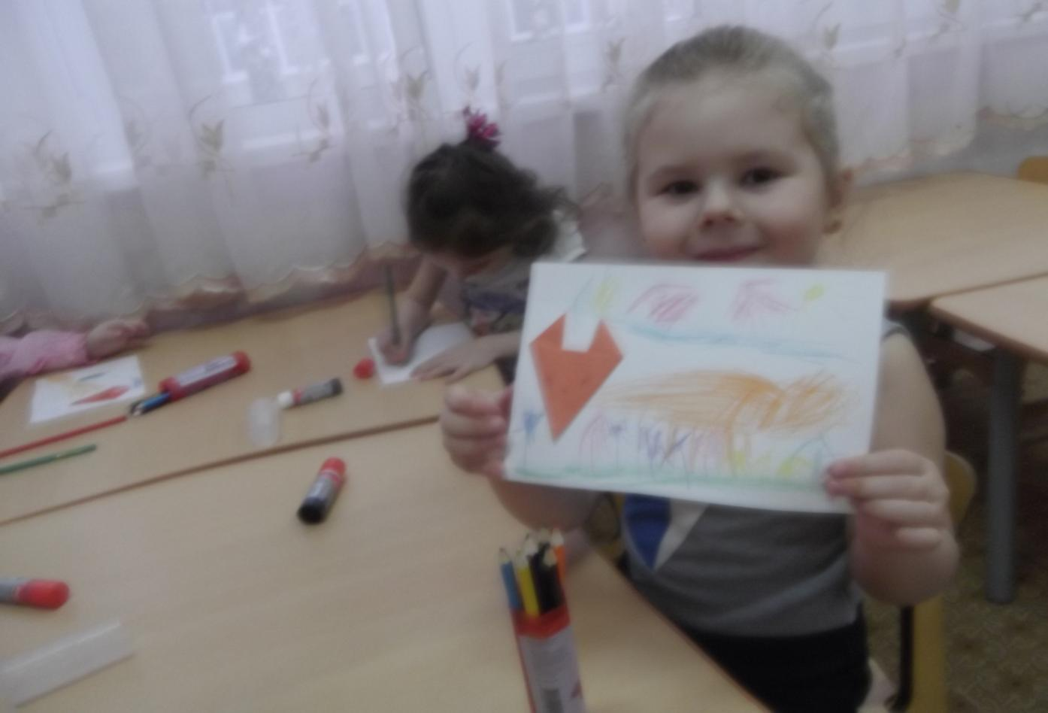
Аппликация «Мордочка лисы»

Slide 13
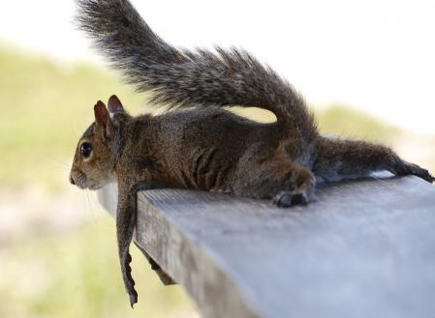
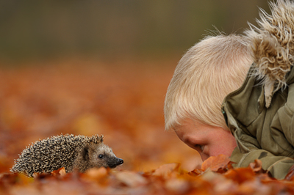
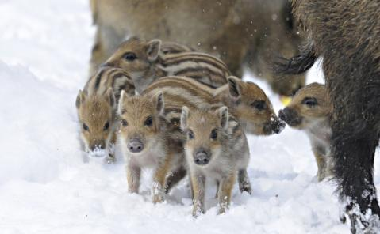
3 этап – заключительный
Инсценировка сказки «Теремок»
Создание альбома «Животные леса»

Slide 14
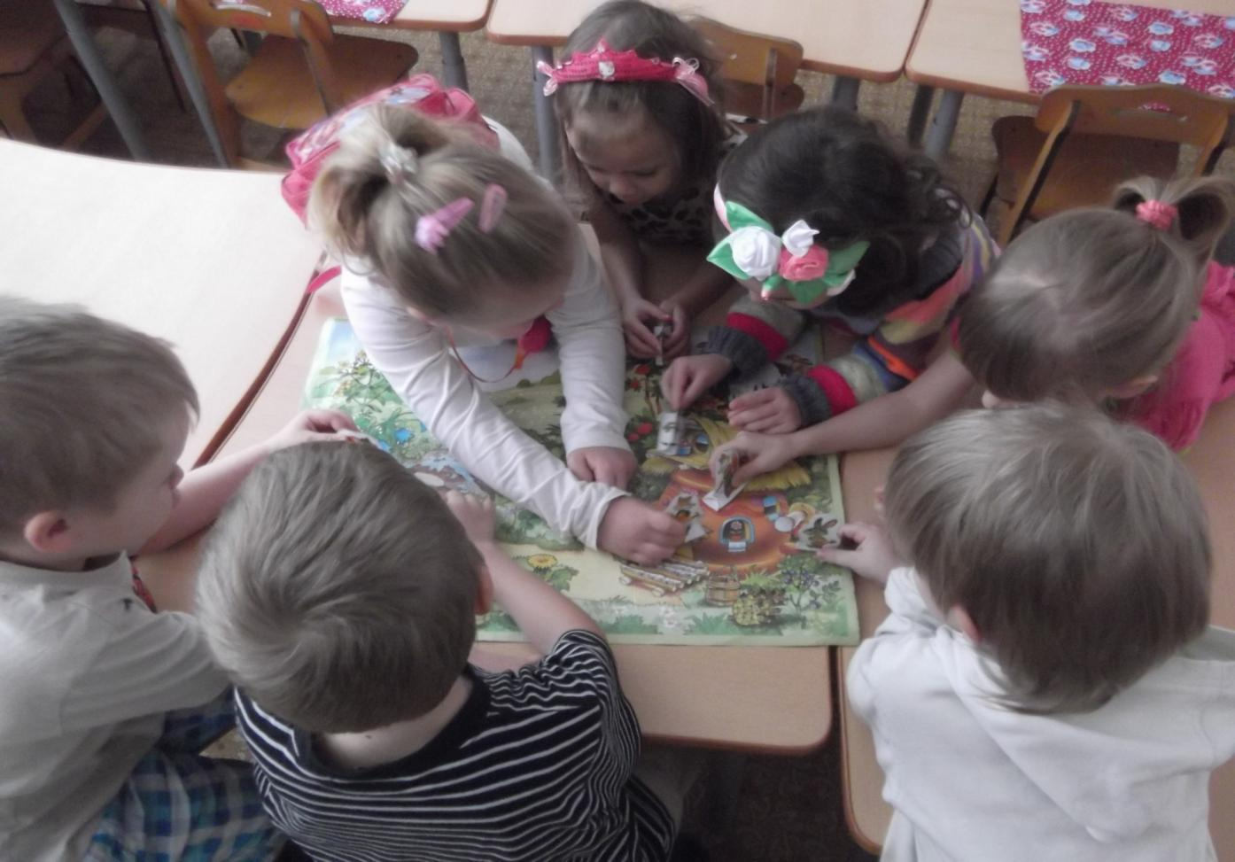
Сказка Теремок

Slide 15
Обоснование выбора методов:
Наглядные методы обеспечивают яркость чувственного восприятия произведений о животных, необходимых для возникновения у ребёнка наиболее полных и конкретных представлений о их жизни, среде их обитания;
Словесные методы обращены к сознанию детей, помогают осмыслить поставленную перед ними задачу и выполнять речевые задания, умение сравнивать, обобщать. Словесные методы играют большую роль в усвоении знаний о животных, их среде обитания, приспособленности к жизни, в умении применять приобретённый опыт в самостоятельной деятельности;
Практические методы связаны с практической деятельностью детей, обеспечивают действенную проверку правильности восприятия мира.

Slide 16
Ресурсы:
Методические:
О.А.Соломенникова Ознакомление с природой»
О.С.Ушакова «Занятия по развитию речи»
Г.Я.Затулина «Конспекты комплексных занятий по развитию речи»;
Н.Е.Веракса, Т.С.Комарова «Комплексные занятия по программе»От рождения до школы»
К.Д.Ушинский «Сказки о животных»
Русские народные сказки.
Материально-технические:
Мультимедийный комплекс,
Атрибуты к сюжетно-ролевым играм,
Магнитофон, макеты,
Наборы мелких животных и их детенышей,
Произведения детской художественной литературы
Фотографии, иллюстрации.

Slide 17
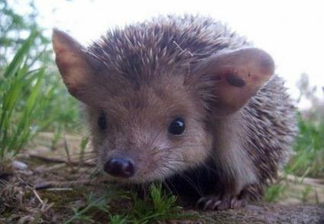
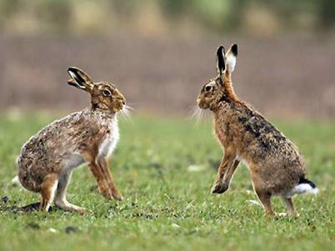
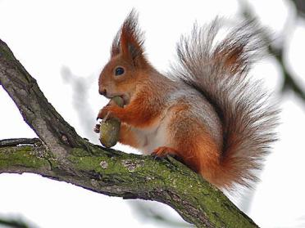
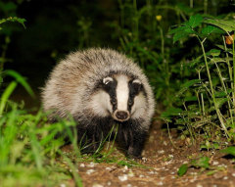
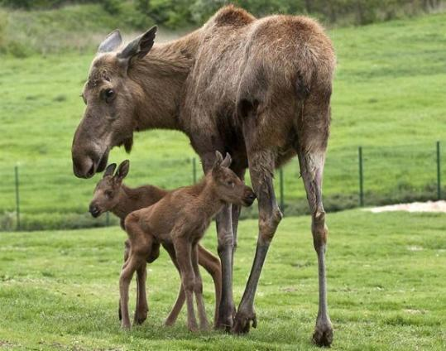
Спасибо за внимание!

